Slide 1

Webアプリケーション開発演習
コネクションプール

Slide 2
前回までの学習内容
フィルターとは
・サーブレットが動く前に動く
・3つの決まり
〇Filterインターフェースを実装する！
〇doFilter、init、destroyの3つのメソッドを実装する！
〇@WebFilterをつけてURLとフィルターを関連づける！
・フィルターの使用用途
・複数の画面で共通の処理を行う場合
→文字化け対策やログインチェックでよくつかわれる
Notes:
5分

Slide 3

コネクションプールを理解する

Slide 4
目次
・DBの接続方法の問題点
・コネクションプールとは？
・演習

Slide 5
目次
・DBの接続方法の問題点
・コネクションプールとは？
・演習

Slide 6


DBの接続方法の問題点
DBの接続方法について今まで学んだ方法をまずは再度、復習しましょう。

Slide 7
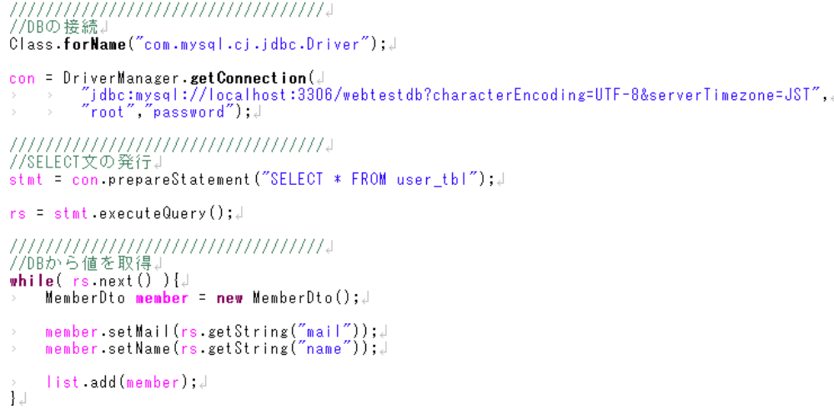
DBの接続方法の問題点
DBの扱いは↓のようなコードでした
接続
SQLの組み立て＆実行
結果の取得

Slide 8
DBの接続方法の問題点
実はこのコード、ある問題があります

Slide 9

DBの接続方法の問題点
DBの処理は
１．DBの接続
２．SQLの組み立て
３．SQLの実行
４．（必要であれば）結果の取得
問題です。この処理の中で一番重たい（遅い）処理は何でしょう？

Slide 10
DBの接続方法の問題点
正解は・・・
１．DBの接続の
２．SQLの組み立て
３．SQLの実行
４．（必要であれば）結果の取得
DBの接続が
一番重い！

Slide 11
DBの接続方法の問題点
Webアプリケーションでは
DBからの値の取得や設定を何度も
行います。
重たい処理を何度も行うと
全体のパフォーマンス（速度）に影響
します。
これが今の接続方法の問題点

Slide 12
目次
・DBの接続方法の問題点
・コネクションプールとは？
・演習

Slide 13
コネクションプールとは？
この問題を解決するのが今回のテーマ
コネクションプール

Slide 14

コネクションプールとは？
コネクションプールとはとは、データベースにコネクション（接続）する場合に、要求されるたびにコネクションを作成するのではなく、コネクションをプール（保持）して再利用するという機能です。

Slide 15


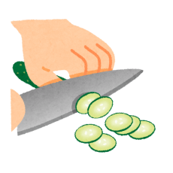
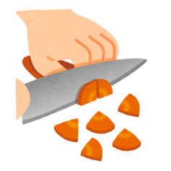
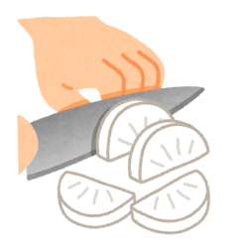

コネクションプールとは？
たとえるならば・・・
今までのやり方は、材料からカレーを作るやり方
コネクションプールは、レトルトパックで作るやり方
テマガカ カルネェ
メッチャ
ラクネ～

Slide 16
コネクションプールとは？
早速コネクションプールを使った
プログラムを作ってみよう！
https://github.com/nishino-naoyuki/2018Web/tree/master/課題
サーブレット演習３.pdf

Slide 17
コネクションプールとは？
詳しい解説は次回！！
乞うご期待！！！

